Slide 1
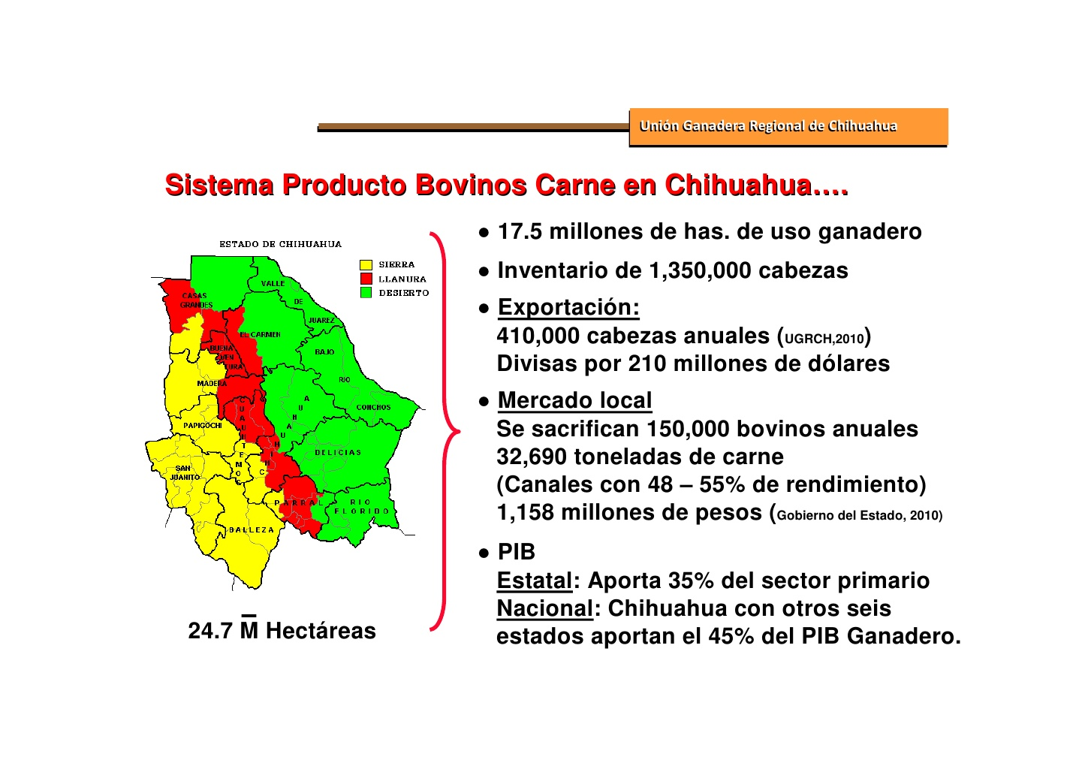
Fuente: Unión Ganadera Regional de Chihuahua HACIA LA EFICIENCIA EN LOS COSTOS DE PRODUCCIÓN: ESLABÓN PRIMARIO DE LA CADENA BOVINOS CARNE Dr. Enrique Sánchez Granillo, UGRCH Sistema Producto Bovinos Carne-Chihuahua, 2010.
en slide share: https://es.slideshare.net/ABIEC/chiuahua-eficincia-produo
Despues de recortar las zonas con la herramienta de borrar background de ppt, se utilizó el programa https://www.sketchandcalc.com/area-calculator/login
para obtener el area en cm2 y estos se escalaron con el área total del estado.

Slide 2

408.96

Slide 3
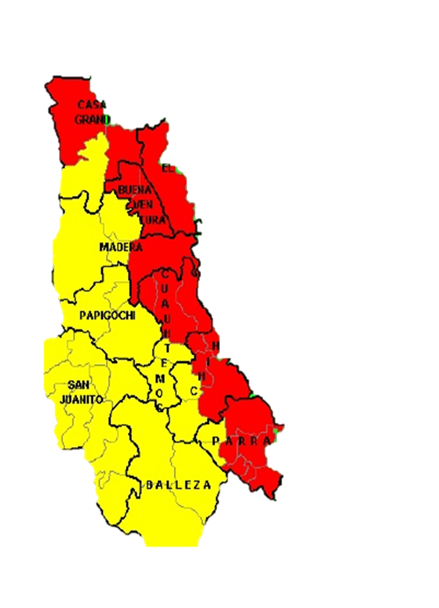
393.61

Slide 4
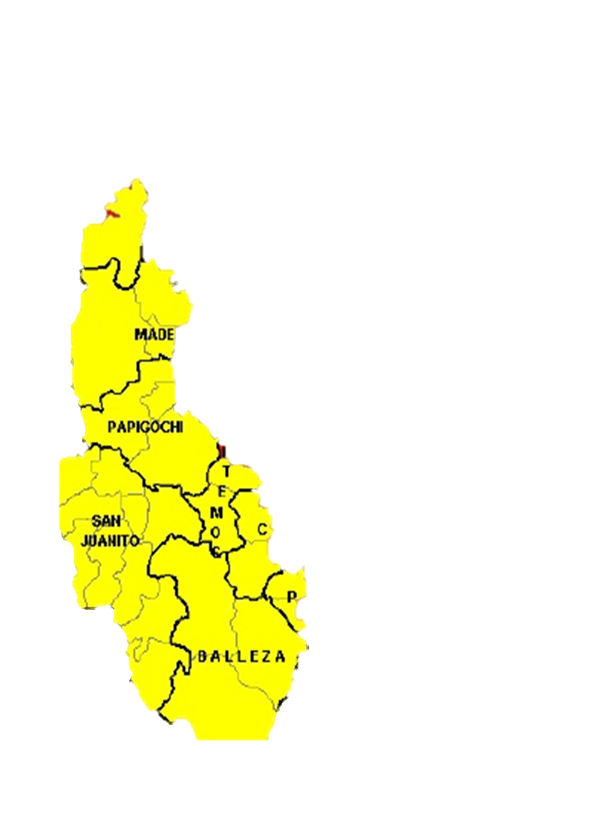
245.07

